Slide 1
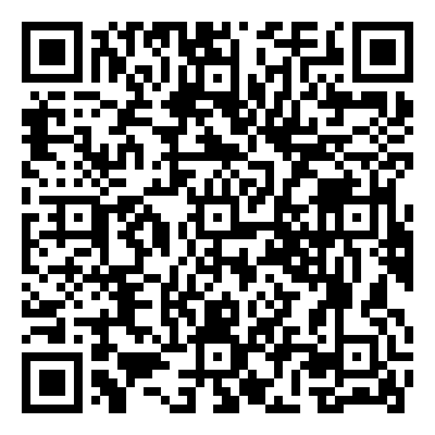


New Humanities Book Information from UNIV. CO-OP
AI-Assisted Writing and Presenting in English
(English for Academic Research)
AIで効率化する英語論文執筆・プレゼンテーション
2024年6月末
刊行予定
※大学生協洋書オンラインストアの該当商品のページへ
本書は「学術研究のための英語」シリーズの一冊です。本書は、大学生や研究者が研究論文の英語表現を修正したり、電子メールや手紙、プレゼンテーションの原稿やスライドを英語で書いたりするために、チャットボットや機械翻訳を最適に活用する方法を紹介しています。英語圏の言語編集者、翻訳者、EAP教師も本書を有用と感じるでしょう。
主にChatGPTとGoogle翻訳に焦点を当てています。しかし、提案されているテクニックは、同等のツールでも機能します。ChatGPTがうまく機能する分野は、テキストの修正、改善、言い換え、削減、要約、テキストの生成/提案、質問への回答、アカデミックなシナリオのシミュレーションです。機械翻訳のアウトプットを向上させる重要な戦略は、テキストの事前編集と事後編集です。また、ChatGPTが現在できないこと、例えば、「必須」と「非必須」を区別すること、変更を加えた箇所をすべてリストアップすること、重要な発見をハイライトすること、書きすぎ、盗用、偏った表現を使用した場合、作業の限界に言及し忘れた場合にアドバイスすることなども学ぶことができます。この本には、チャットボットで使える170以上のプロンプトが掲載されています。著者は、ChatGPTをアシスタントとして使うことを推奨しているが、論文全体を作成することは推奨していません。
●著者：Wallwork, Adrian
●出版社：Springer-Verlag GmbH
●ISBN：978-3-031-48146-8
●paper 193 p. 35 illus., 26 illus. in color.
●刊行：2024年06月​​
●分野：言語教育・教授法
組合員価格は生協店舗にお尋ねください
＊海外からの仕入れのため為替レートの変動により価格は変動します。
研究費・科研費でのご購入は生協が便利で安心！
注文書
AIで効率化する英語論文執筆・プレゼンテーション ご注文 冊
氏名: TEL: お支払方法（○で囲む） 校費・私費
学部名； 学科名： 研究科or研究室名：
大学生協洋書オンラインストア
https://yosho.univcoop.jp/BookShop/
発行：2024年05月08日

